Slide 1
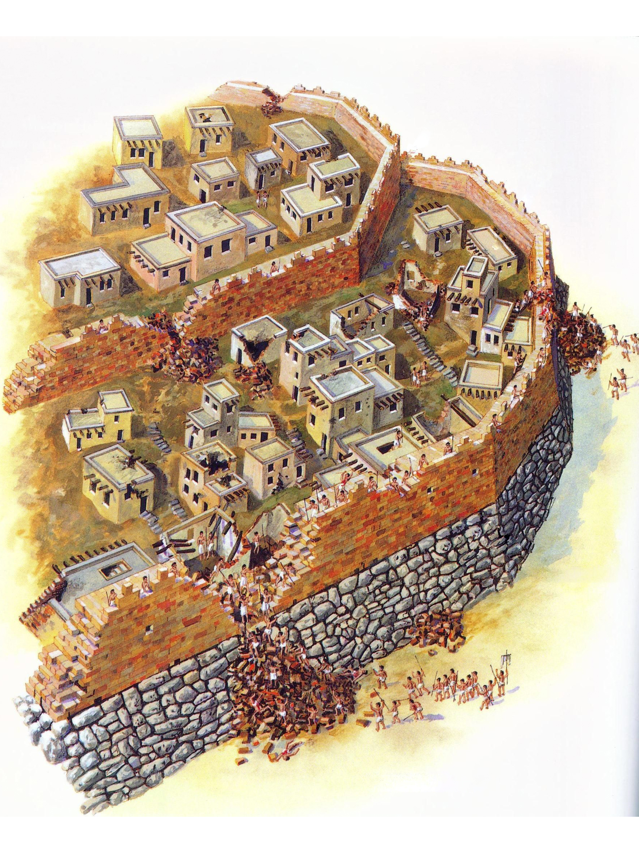

旧约考古
耶利哥城
约书亚记6:2-5
第23课
Notes:
根据圣经的记载，耶利哥城是在被以色列人绕城七天，大声呼喊倒塌的，有考古学的证据予以证明吗？
1. 复习：三步论证法——大自然、历史、预言
圣经是真实的，经文记载的都是真实发生过的历史。要说明这个问题，我们需要以下这样一套逻辑。

Slide 2
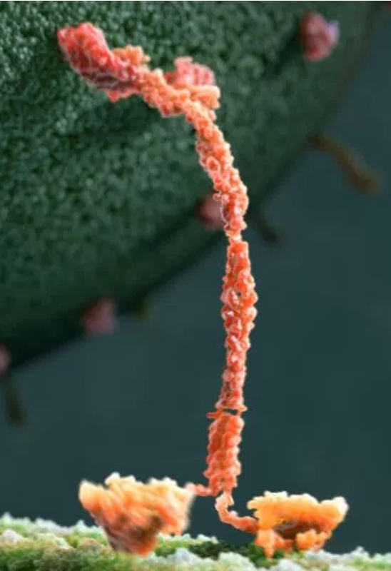
复习：证实圣经是真理的三个步骤
1
第一：自然界证实了存在一位超自然的、非物质的、全能的创造者
Notes:
我们整一套逻辑是这样的，也就是三步证明。
第一步：自然界证实了一位超自然的、非物质的、全能的创造者存在。
因为我们在之前的课程看到，大自然明显有一位设计师和创造者存在，不然不可能有我们人类，连一个小细菌都不可能存在。所以，我们清楚地知道有一位神存在。
2

Slide 3
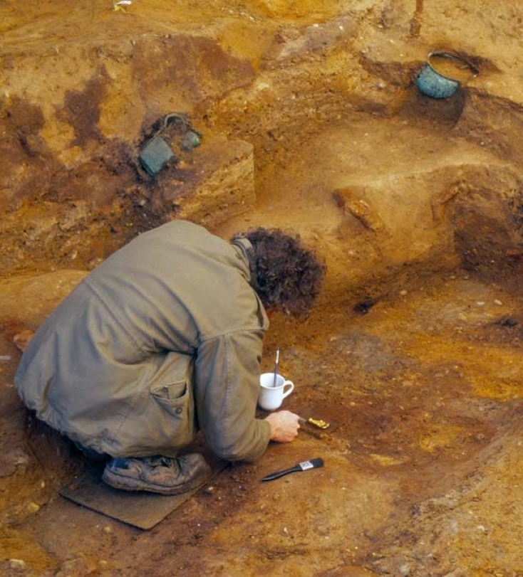
复习：证实圣经是真理的三个步骤
1
2
第一：自然界证实了存在一位超自然的、非物质的、全能的创造者
第二：历史学与考古学证明圣经的记载是准确的
Notes:
第二步：怎么知道这位神就是基督徒口中所说的上帝呢？如果真的是圣经里面的那一位神，那么圣经必须百分之一百真实才行。
上帝不是要求我们盲目相信圣经，反过来他在历史上的作为为我们提供证据，这些事是当时大家都知道的。我们举两个例子：
3

Slide 4
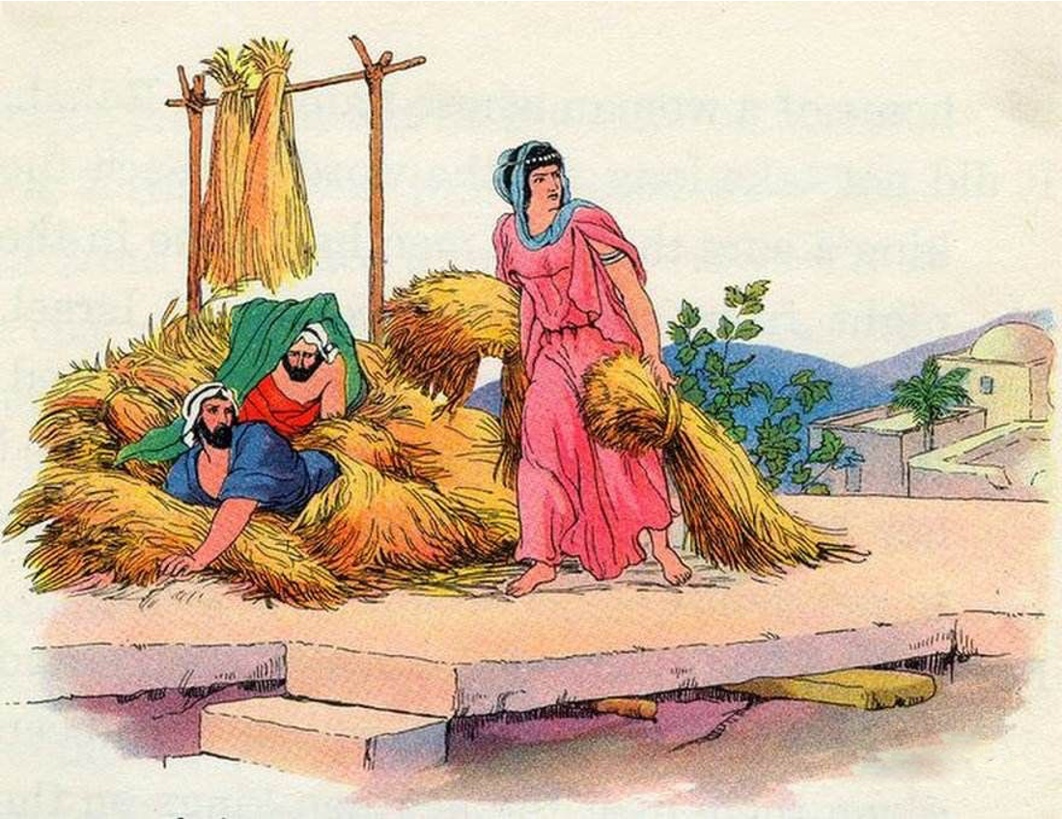
喇合的背景
Notes:
你们还记得约书亚那时候，以色列人绕耶利哥城七天，然后城墙就倒塌。城里面有一个妓女叫喇合，她没有在以色列人攻城的时候灭亡，因为她有信心，她之前已经知道以色列人在埃及的事迹。
喇合这位耶利哥城的妓女知道以色列人的历史。你记得这段经文是怎样说的吗？

Slide 5


外邦女子喇合
约书亚记2:10 【喇合说: 】因为我们听见你们出埃及的时候，耶和华怎样在你们前面使红海的水干了，并且你们怎样待约旦河东的两个亚摩利王西宏和噩，将他们尽行毁灭。11 我们一听见这些事，心就消化了。因你们的缘故，并无一人有胆气。耶和华你们的神本是上天下地的神。
Notes:
约书亚记2:10【喇合说：】因为我们听见你们出埃及的时候，耶和华怎样在你们前面使红海的水干了，并且你们怎样待约旦河东的两个亚摩利王西宏和噩，将他们尽行毁灭。11 我们一听见这些事，心就消化了。因你们的缘故，并无一人有胆气。耶和华你们的神本是上天下地的神。
喇合就是耶利哥城一般的平民，她知道40年前发生在埃及和约旦河那边的事情，也知道以色列人的历史。这一段是记在圣经中的历史，稍后我们会用圣经之外的证据来证明这段历史。

Slide 6
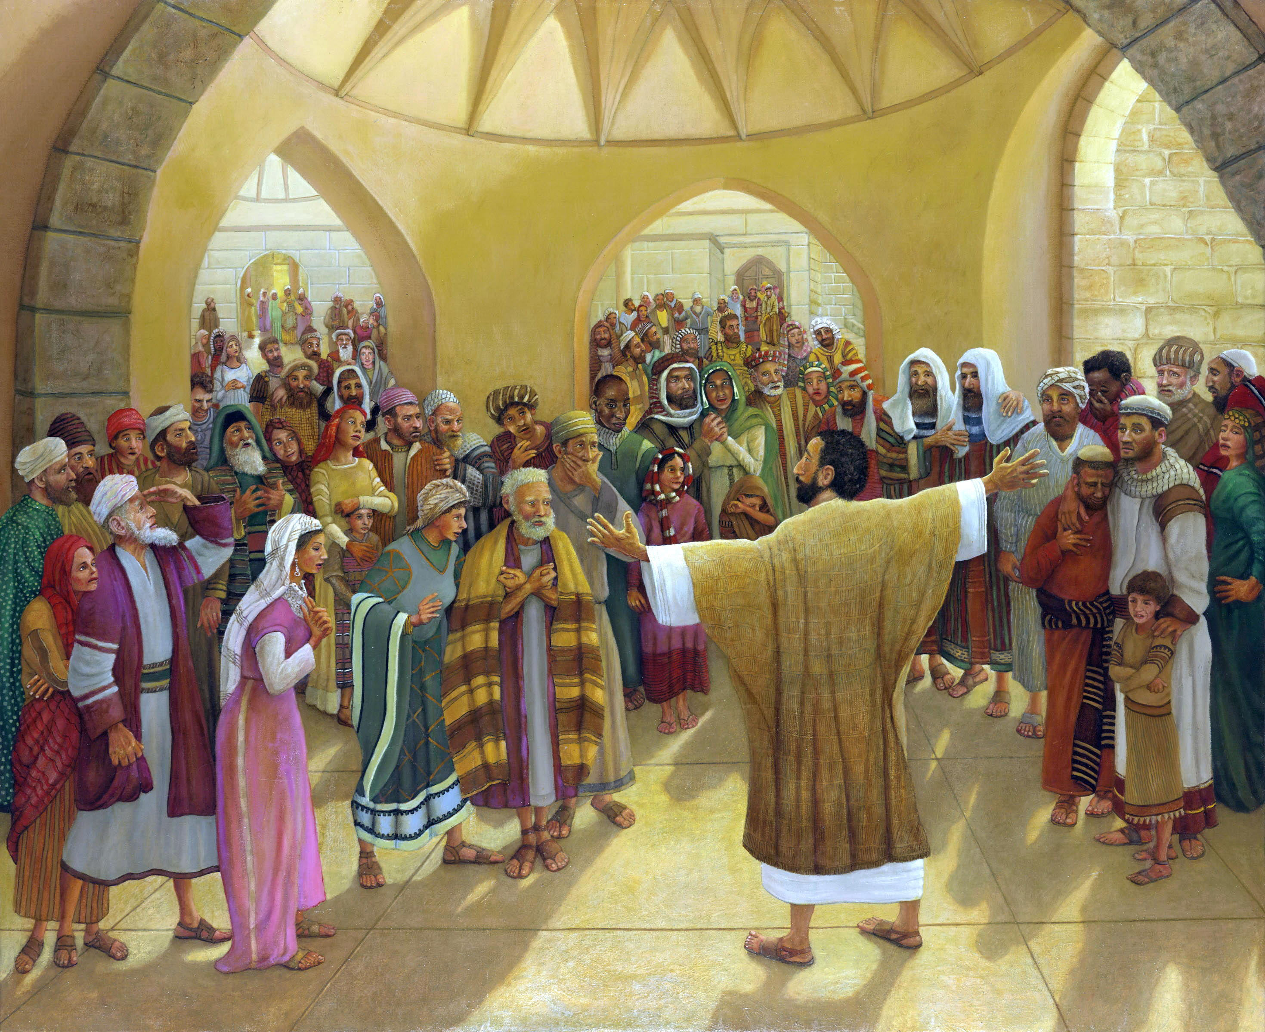
Notes:
再举一个新约圣经关于耶稣的例子。当时的人都知道耶稣的事迹。彼得针对一批居住在巴勒斯坦地的外邦人传福音时候说：

Slide 7
彼得对居住巴勒斯坦地的外邦人：
使徒行传 10:37 这话在约翰宣传洗礼以后，从加利利起，传遍了犹太。38神怎样以圣灵和能力膏拿撒勒人耶稣，这都是你们知道的。他周流四方，行善事，医好凡被魔鬼压制的人，因为 神与他同在。
Notes:
使徒行传10:37 这话在约翰宣传洗礼以后，从加利利起，传遍了犹太。38神怎样以圣灵和能力，膏拿撒勒人耶稣，这都是你们知道的。他周流四方，行善事，医好凡被魔鬼压制的人，因为神与他同在。
这段经文彼得是说：你们居住在这个地方，都知道耶稣的事迹。按圣经，耶稣的生平就是真实的历史。

Slide 8
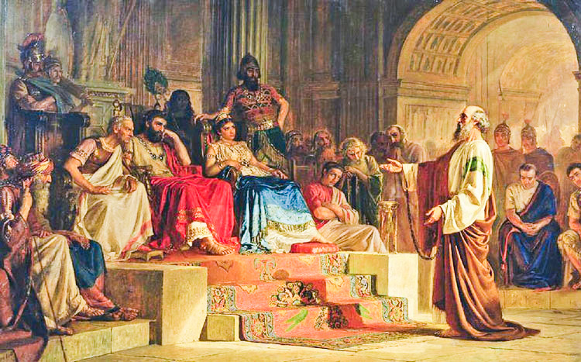
Notes:
另外，在新约圣经里面，保罗向一位罗马巡抚提到耶稣的事情说：

Slide 9
保罗对罗马巡抚说：
使徒行传 26:26 王也晓得这些事，所以我向王放胆直言。我深信这些事没有一件向王隐藏的，因都不是在背地里作的。
Notes:
使徒行传26:26 王也晓得这些事，所以我向王放胆直言。我深信这些事没有一件向王隐藏的，因都不是在背地里作的。
你们看，保罗在这段经文是在说耶稣的事情。保罗知道这是真实的历史，是有确据的，并不是传说，而且他知道王也听说过关于耶稣的这些事情。

Slide 10
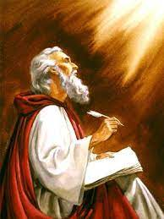
复习：证实圣经是真理的三个步骤
1
2
3
第一：自然界证实了存在一位超自然的、非物质的、全能的创造者
第二：历史学与考古学证明圣经的记载是准确的
第三：圣经中记载的很多预言在过了很久以后都应验了这证明圣经是上帝的启示
Notes:
我们先确认有上帝，然后确认圣经是真实的历史，最后确认圣经是上帝的启示。
第三步，怎么证实圣经是神所启示给人类的呢？
（P 击）圣经中记载的很多预言在过了很久以后应验了，这证明圣经是上帝的启示，我们会在下几节课谈到这些。不过，今天我们要着重于第二个步骤，也就是从考古和历史来证明圣经是真实的。
10

Slide 11
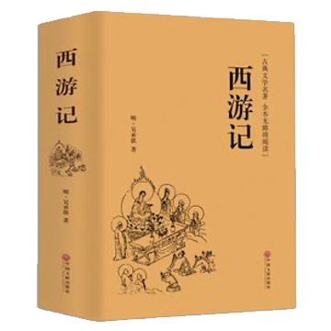

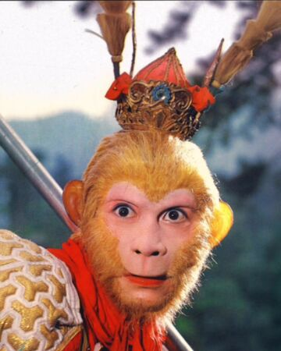
唐僧去取经是真实发生的历史
孙悟空与金箍棒是虚构的神话
Notes:
我们怎么知道某一本书是真实的历史记载而不是传说呢？举个例子，大家都知道西游记这部古典小说，知道历史上真的有唐僧这个人物去取经，但是你们不会相信齐天大圣在历史上存在，更加不会寻找他的金箍棒。
如果我们读一个神话或一则传说，其中也许会提及一个真实的城市或一位有名的历史人物，但你从来不会想到要回去这座城市进行挖掘，期待能从古老的地层中找到证实传说中虚构的其它人物、证明虚构事情发生的文物和发生时间等的证据。

Slide 12
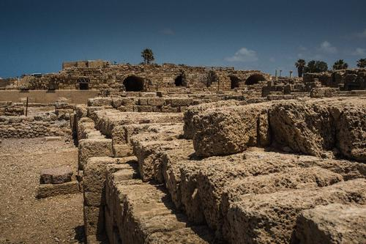
圣经的历史记载
有考古证据
Notes:
不过圣经与西游记是不一样的，圣经里面记载的历史确实可以通过考古学的挖掘来证实。在以色列和其他中东地区的考古挖掘中能找到数以百计，甚至是数以千计与圣经历史相符的具体证据。圣经中没有任何传说和神话，只有完全真实的历史。

Slide 13
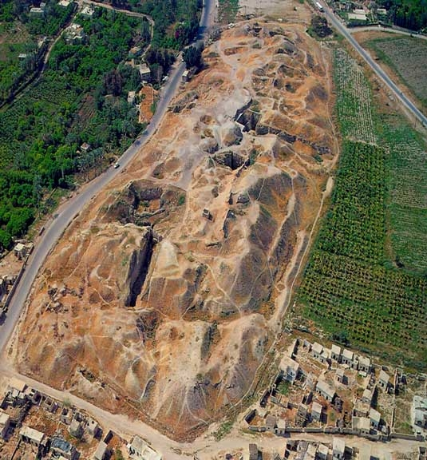
耶利哥城墙
Notes:
传说中的地方常常是臆想出来的，例如仙山、天宫等。不过圣经并不是这样。这是耶利哥古城的俯瞰图。我们刚才提到以色列围绕耶利哥和城墙倒塌的历史，有丰富的考古证据支持。圣经历史中有明确的记载，而且在现代历史考古中也能够发现。

Slide 14
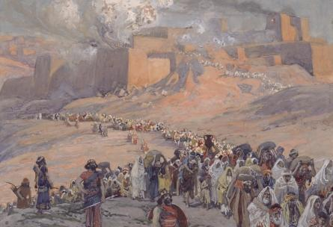
以色列民族被俘虏到巴比伦之后归回
Notes:
另外，你也许记得以色列民被巴比伦侵略，被俘虏到巴比伦之后归回。这些在圣经历史中都有明确的记载，并且在圣经之外，也有考古学方面的证据。
圣经中所记载的人物和事件也都符合考古发现和其他史料对那个时代的描述。这节课会给出一些例子来证明。

Slide 15
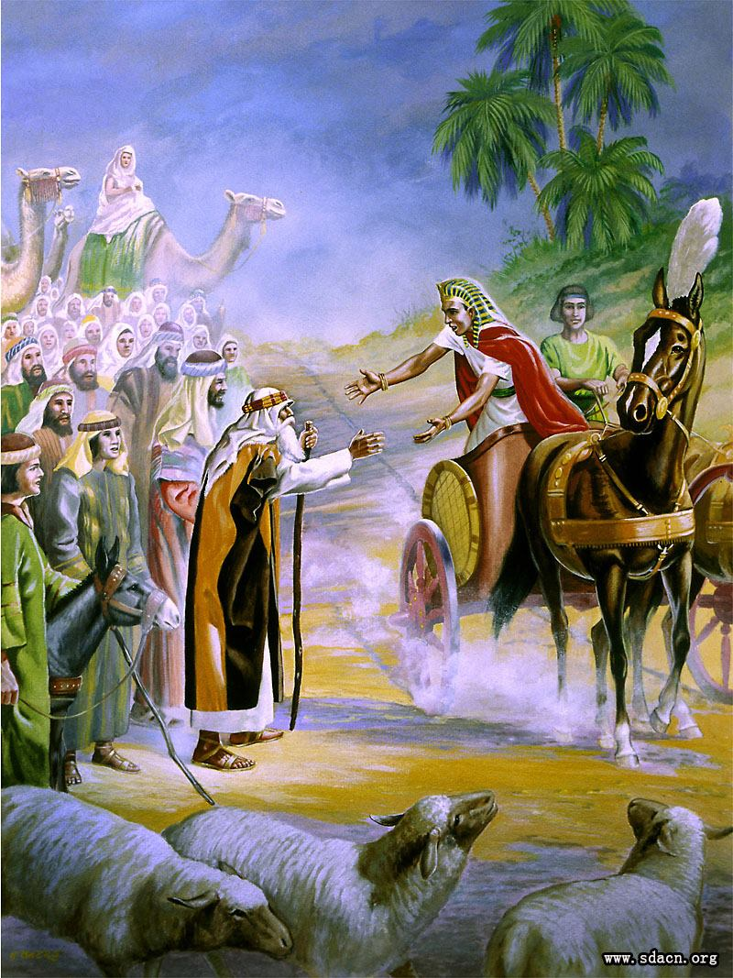
以色列人在埃及
图：约瑟在埃及
迎接雅各
Notes:
2.以色列人在埃及的考古证据
以色列人在埃及
根据圣经的记载，以色列人曾经在埃及生活，包括雅各和约瑟也曾经居住在那里。有什么考古证据吗？约瑟和雅各居住在那里多久呢？你们还记得这段经文吗？我们来看一下。

Slide 16
以色列人在埃及的圣经记载
创世记47:11 约瑟遵着法老的命，把埃及国最好的地，就是兰塞境内的地，给他父亲和弟兄居住，作为产业。
创世记47:28 雅各住在埃及地十七年，雅各平生的年日是一百四十七岁。
创世记50:26 约瑟死了，正一百一十岁。人用香料将他薰了，把他收殓在棺材里，停在埃及。
Notes:
创世记47:11约瑟遵着法老的命，把埃及国最好的地，就是兰塞境内的地，给他父亲和弟兄居住，作为产业。
雅各在埃及待了多久呢？
创世记47:28 雅各住在埃及地十七年，雅各平生的年日是一百四十七岁。
约瑟也死在埃及，根据圣经的记载，时间很长。
创世记50:26 约瑟死了，正一百一十岁。人用香料将他薰了，把他收殓在棺材里，停在埃及。

Slide 17
以色列人在埃及生活有什么考古记载和证据呢？
Notes:
以色列人在埃及生活有什么考古记载和证据呢？

Slide 18
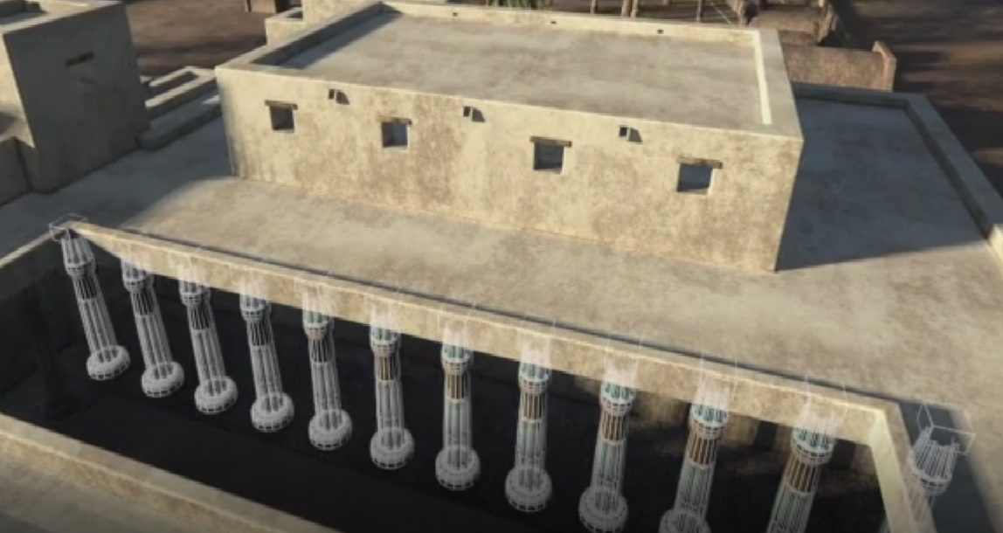

Notes:
我们先观看一段视频：（P 击）《考证》（Pattern of Evidence）。

Slide 19
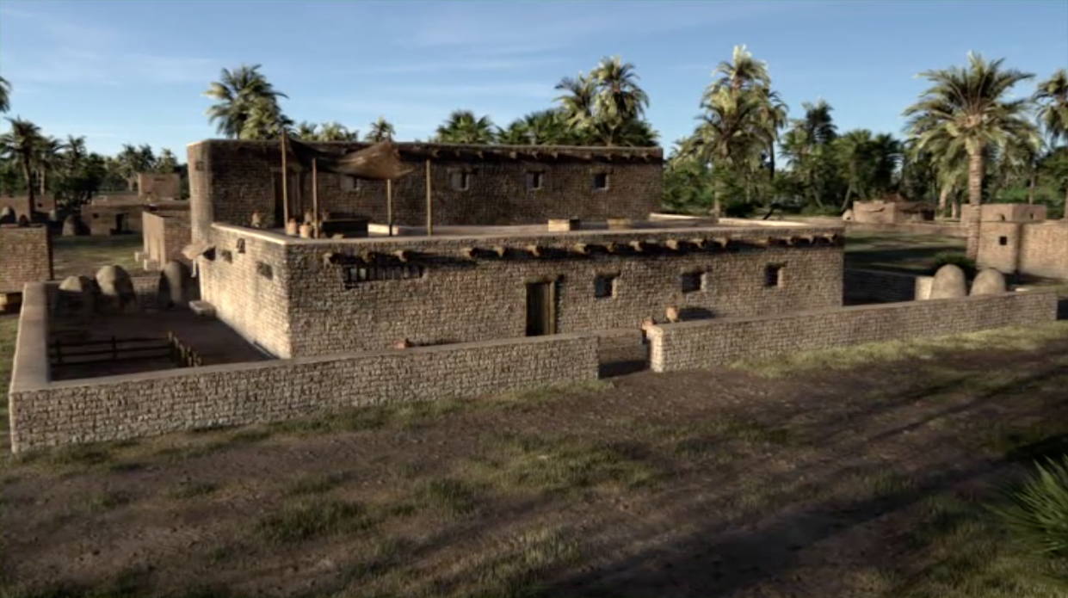
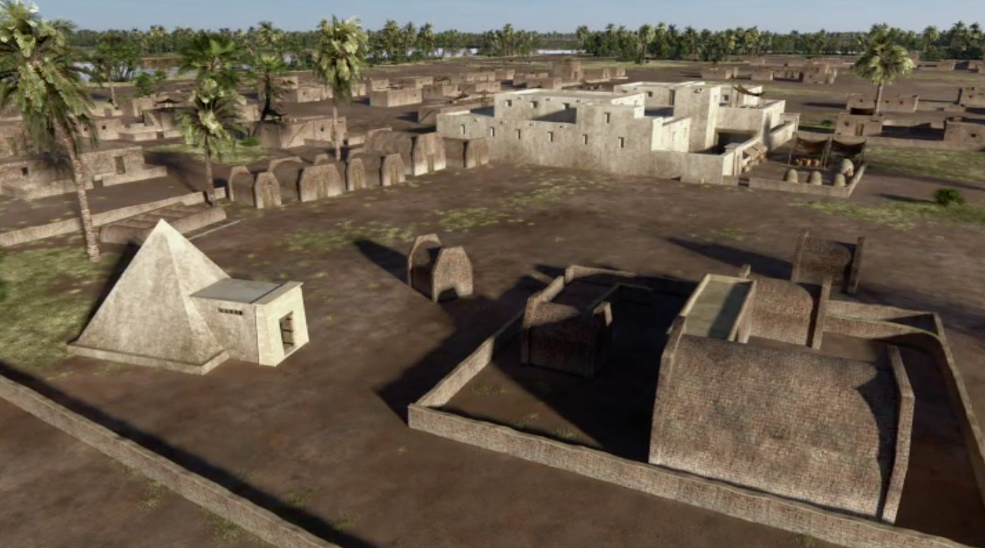
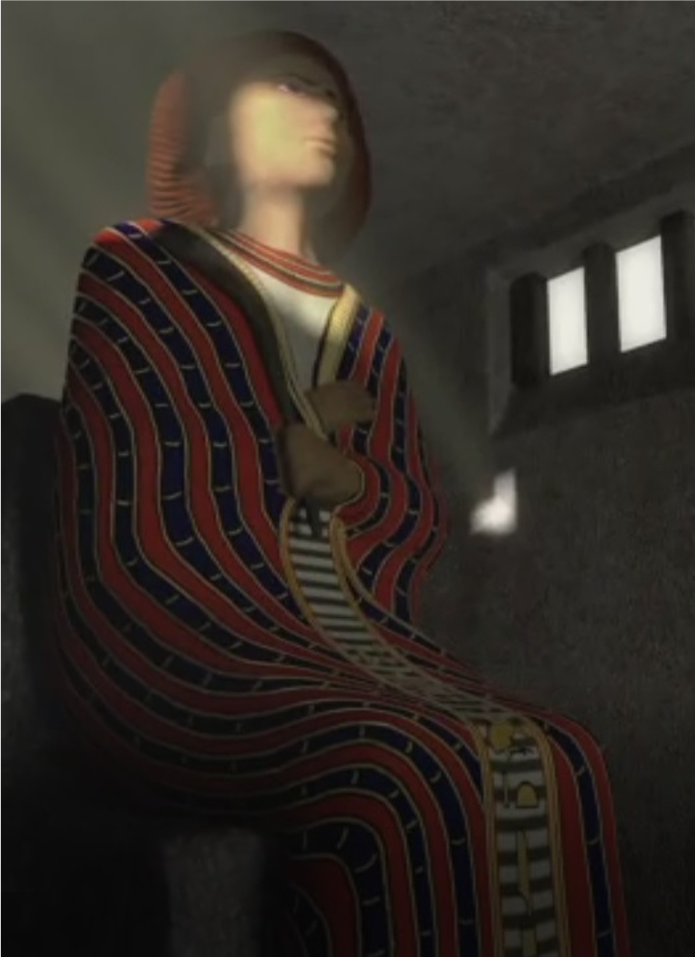
1. 叙利亚（雅各的老家）风格的房子
2. 十二根柱子的宫殿
4. 叙利亚人（希伯来人）
的雕像
3. 十二座坟墓
Notes:
在刚才看到的视频里面，两位考古学家的判断是：已经找到雅各和约瑟居住的地方。怎么判断这一个观点的真实性呢？（等候学生回答）主要是基于有多少坟墓在那里，有多少根柱子，这些反映什么？（等候学生回答）这反映了以色列有12个支派。这些房子是什么样的风格？（等候学生回答）非常像叙利亚和巴勒斯坦地的风格，而不是古埃及的风格。
（P 击）12个坟墓里面有一个很可能是约瑟的雕像，雕像的外形很像巴勒斯坦地的人的外形。雕像的肤色代表他是来自巴勒斯坦地的人，因为埃及人比他还要黑一点。

Slide 20
很可能是约瑟的坟墓
Notes:
我们现在来仔细考察一下这些坟墓。在埃及的考古挖掘中曾发现一些雕像，其中，有一座雕像在整个古埃及历史中是非常特别的。这个雕像是一位重要人物，但并不是法老王的。

Slide 21
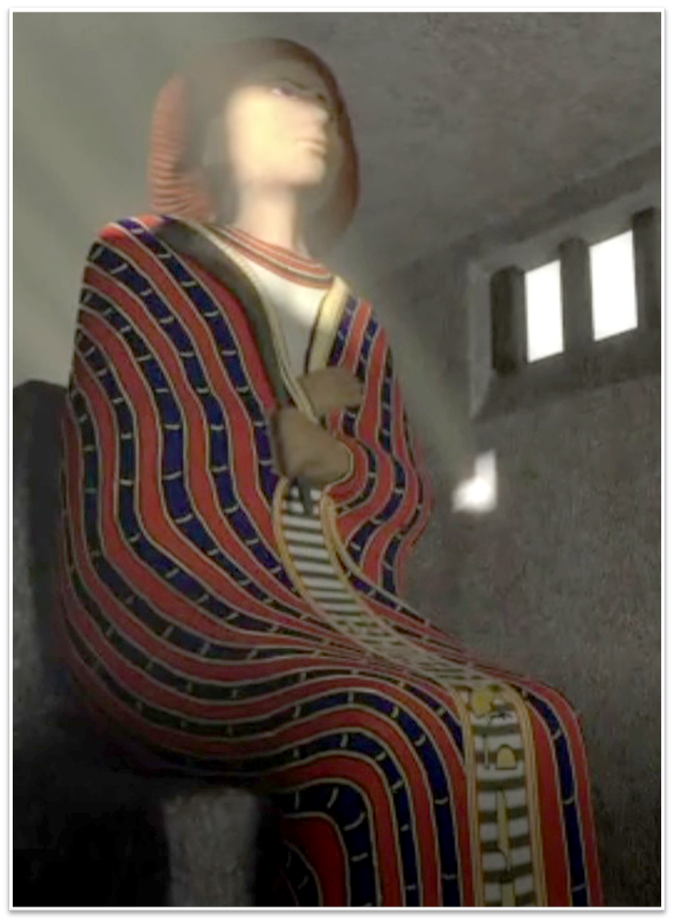
雕像在整个古埃及历史中是独一无二的：
因为他的外型像巴勒斯坦人
Notes:
雕像在整个古埃及历史中是独一无二的，因为他的外型像巴勒斯坦人

Slide 22
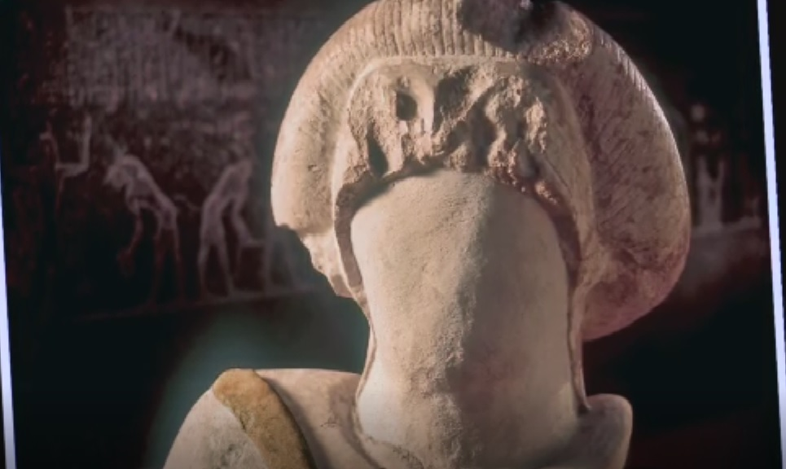
1. 蘑菇型的发型
Notes:
雕像的发型：蘑菇型的发型。这是古代埃及人在绘画中描绘叙利亚和巴勒斯坦地的人。

Slide 23
2. 肩膀上用于投掷的武器
Notes:
雕像携带的武器：肩膀上用于投掷的武器，这是巴勒斯坦人特有的装备。

Slide 24
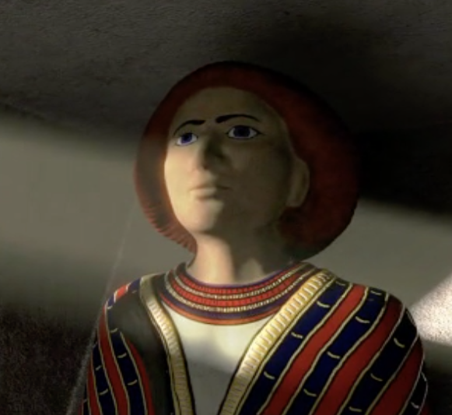
3. 肤色
Notes:
雕像的皮肤颜色是黄色。因为古代埃及人用这种肤色代表来自巴勒斯坦地的人，而古代埃及的的肤色更加黑。

Slide 25
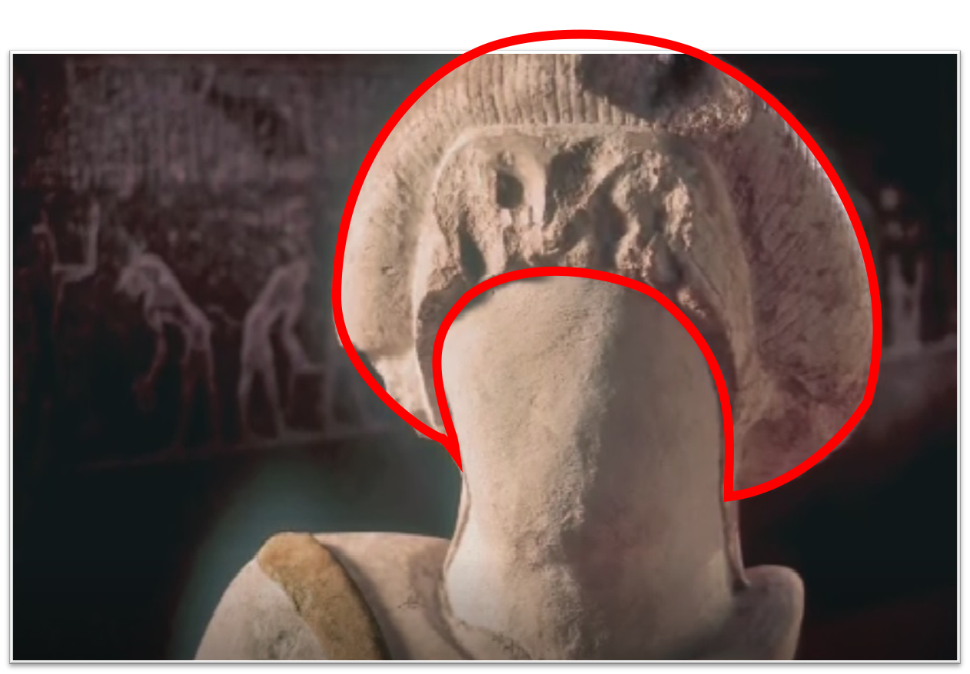
圣经的记载是真实的
Notes:
所有这些特征都告诉人们，他是一个来自巴勒斯坦地区的人。虽然这里并没有找到约瑟的名字，但是这些发掘发现都跟圣经记载的时间、地点和细节描述非常吻合，这些细节支持圣经记载的是真实的历史。也就是说：约瑟是真实的历史人物，去埃及也是真实的历史事件。

Slide 26
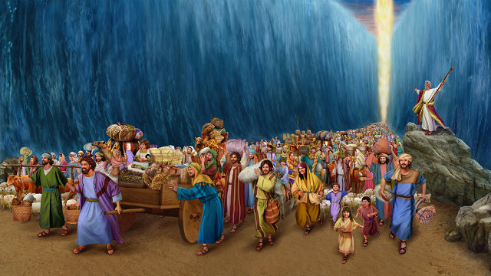
摩西带领以色列人出埃及
往迦南地去
Notes:
雅各的后代居住埃及已经好几代，神带他们出埃及，流浪在旷野，渡过约旦河，往迦南地去。他们遇到的第一座城就是耶利哥城。

Slide 27
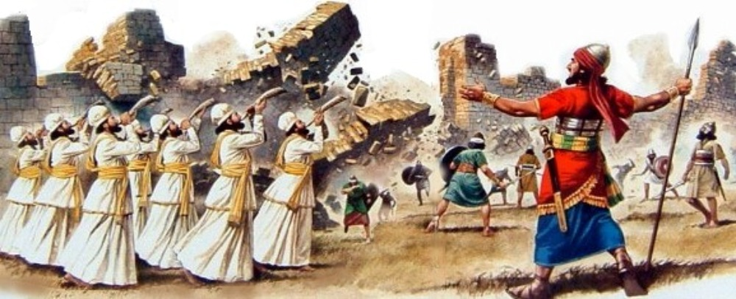
我们来看看耶利哥城的考古发现！
Notes:
耶利哥城的考古证据
我们来看看耶利哥城的考古发现！

Slide 28
约书亚记
约书亚记 6:2 耶和华晓谕约书亚说:“看哪，我已经把耶利哥和耶利哥的王，并大能的勇士，都交在你手中。3你们的一切兵丁要围绕这城，一日围绕一次，六日都要这样行。4七个祭司要拿七个羊角走在约柜前。到第七日，你们要绕城七次，祭司也要吹角。5他们吹的角声拖长，你们听见角声，众百姓要大声呼喊，城墙就必塌陷，各人都要往前直上。”
Notes:
我们先来看一些经文。
约书亚记6：2耶和华晓谕约书亚说：“看哪，我已经把耶利哥和耶利哥的王，并大能的勇士，都交在你手中，3你们的一切兵丁要围绕这城：一日围绕一次，六日都要这样行；4七个祭司要拿七个羊角走在约柜前，到第七日，你们要绕城七次，祭司也要吹角；5他们吹的角声拖长，你们听见角声，众百姓要大声呼喊，城墙就必塌陷，各人都要往前直上。”

Slide 29
约书亚记 6:17 “这城和其中所有的，都要在耶和华面前毁灭……18至於你们，务要谨慎，不可取那当灭的物，恐怕你们取了那当灭的物，就连累以色列的全营，使全营受咒诅！19惟有金子、银子，和铜铁的器皿，都要归耶和华为圣，必入耶和华的库中。”……24众人就用火，将城和其中所有的焚烧了，惟有金子、银子，和铜铁的器皿，都放在耶和华殿的库中。
Notes:
约书亚记6：17“这城和其中所有的都要在耶和华面前毁灭……18至於你们，务要谨慎，不可取那当灭的物，恐怕你们取了那当灭的物，就连累以色列的全营，使全营受咒诅！19惟有金子、银子，和铜铁的器皿都要归耶和华为圣，必入耶和华的库中。”……24众人就用火，将城和其中所有的焚烧了，惟有金子、银子，和铜铁的器皿，都放在耶和华殿的库中。

Slide 30
经文要点总结
第一 城墙倒塌；
第二 不可取当灭之物，除了金银以外；
第三 整个城被烧毁。
Notes:
我们总结一下这段历史记载的要点：第一，城墙倒塌；第二，不可拿当灭之物，金银要归于主的库中；第三，整个城被烧毁。下面我们逐一看看这些圣经记载的历史到底有没有考古学的证据予以支持。

Slide 31
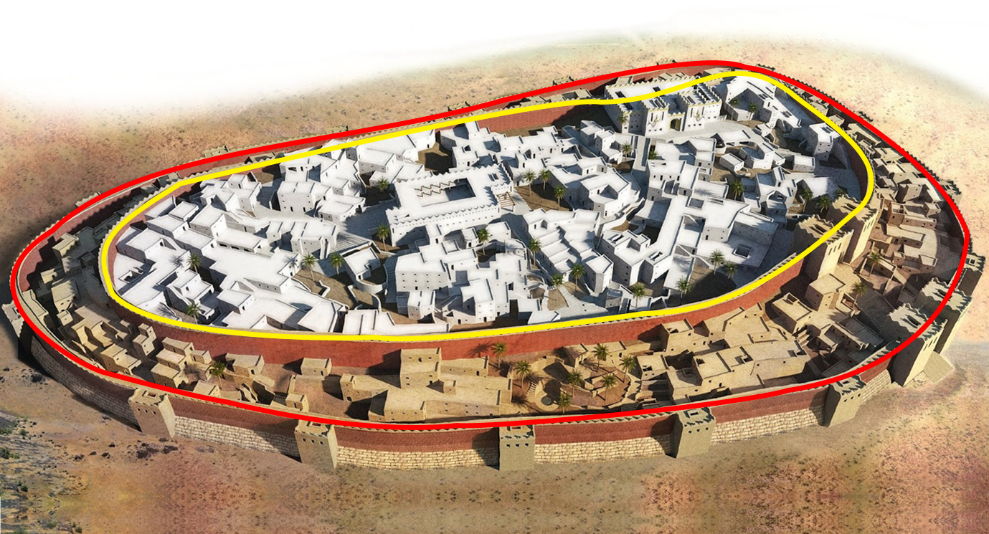
耶利哥古城
内城
外城
Notes:
读过圣经的人对耶利哥城的崩塌一事都不会太陌生。据记载，这座守着迦南门户的耶利哥城分为内城和外城，城墙高大厚实，守军精锐强壮，在古代算是非常强大的堡垒。分为内城和外城的耶利哥城，内城一般是贵族精英阶层居住，外城安置普通和贫穷居民。

Slide 32
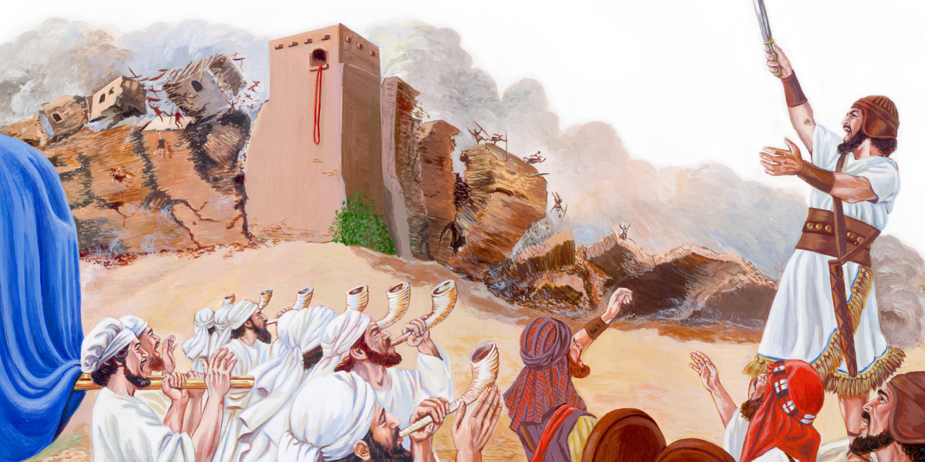
以色列人围城行走七日，然后一起吹号
Notes:
当时以色列人从旷野刚进入应许之地——巴勒斯坦地区，上帝却命令他们攻取这样一座坚不可摧的大城。以色列人虽人数众多，但不具备任何攻城的能力和技术。然而，上帝指引他们攻城的方法非常奇特：以色列人围城行走七日，然后一起吹号，上帝震毁城墙，使他们轻易攻入城内。
问题是，这样一段不寻常的“攻城记”可信吗？有考古学方面的证据予以支持吗？

Slide 33
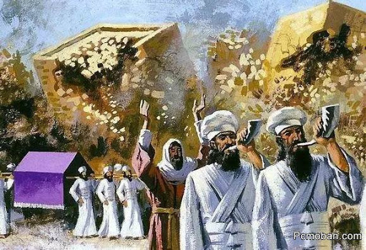
向外倒塌的城墙
Notes:
3.1. 向外倒塌的城墙
向外倒塌的城墙

Slide 34
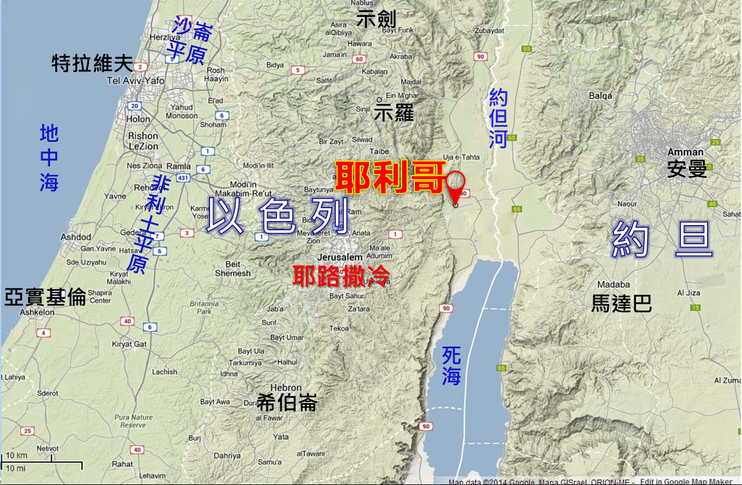
Notes:
耶利哥古城拥有得天独厚的地理优势，城外有约旦，可作为屏障，城内又有一眼活泉，历史相当悠久。自20世纪以来，有多批考古队对耶利哥古城的遗址展开了细致的考察，并绘制出当时耶利哥城墙的复原图。

Slide 35
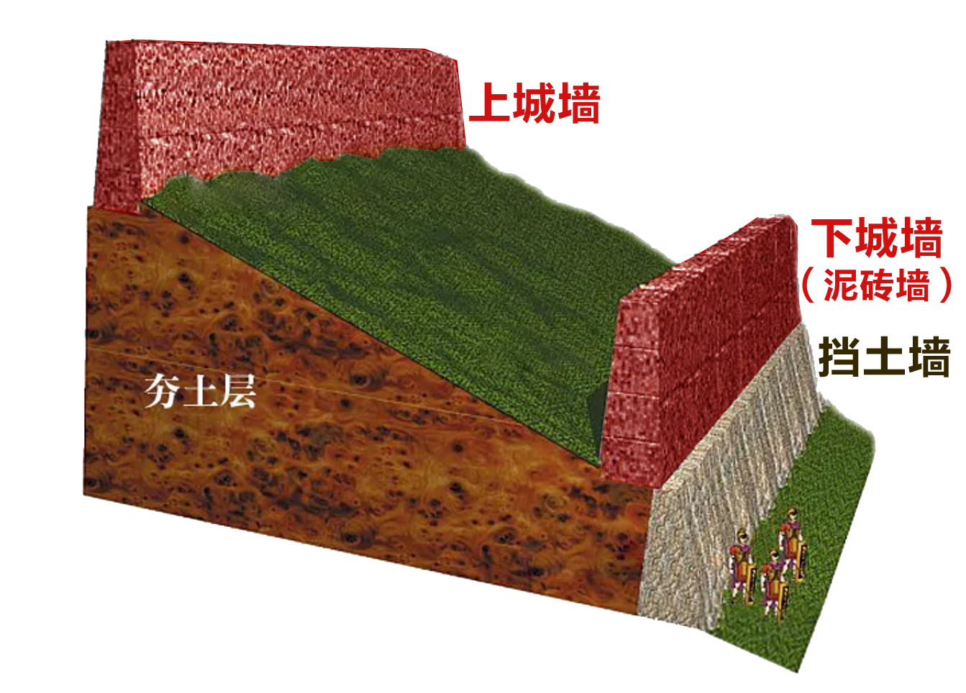
耶利哥城墙
约书亚的军队
Notes:
这是耶利哥城墙的复原图，我们留意一下城墙。约书亚的部队面对的是什么？前面有坚固的挡土墙，其上方还矗立数米高的泥砖城墙，也就是下城墙，里面还有上城墙。若然没有攻城器械，很难攻破如此高大的城墙。在城墙倒塌之前，下城墙的泥砖墙是堆砌在这道挡土墙之上的，整道城墙由挡土墙和泥砖墙两层构成，高近10米，让耶利哥成为当时最坚固的城池。

Slide 36
耶利哥城墙遗址
Notes:
这是耶利哥城的俯瞰图。耶利哥城已经大致经过四次的挖掘。

Slide 37
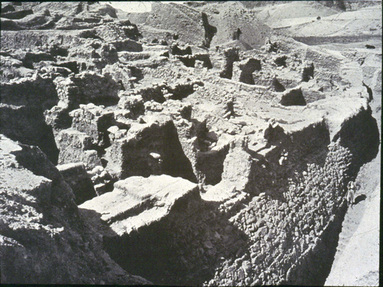
1907-1909年, 经过联邦德国考古队的首次挖掘
Notes:
1907-1909年,德国考古队进行了首次挖掘。

Slide 38
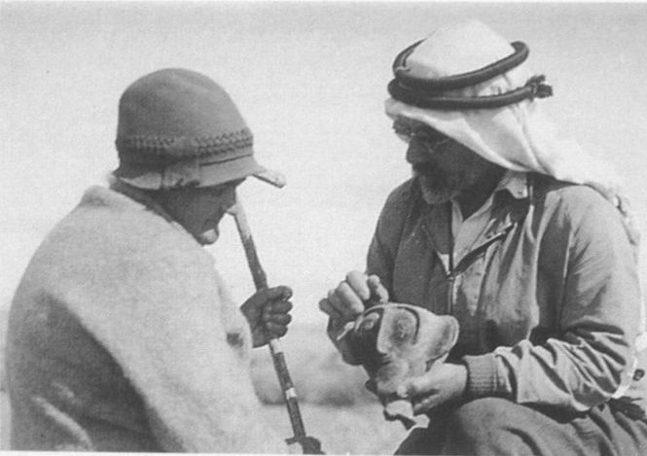
1930-1936年，英国考古学家贾斯唐(Garstang)也进行挖掘，把遗址的时间定为公元前15世纪左右，这个时间符合圣经的记载。
Notes:
上个世纪30年代，英国考古学家贾斯唐（Garstang）也进行发掘，把遗址的时间定为公元前15世纪左右，这个时间符合圣经对约书亚的记载。

Slide 39
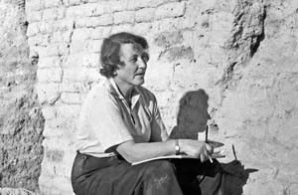
1952-1958年，考古学家肯扬(Kenyon)也进行挖掘，她不同意贾斯唐的定年。
Notes:
上个世纪50年代，考古学家肯杨（Kenyon）也进行挖掘，但她不同意贾斯唐的定年。

Slide 40
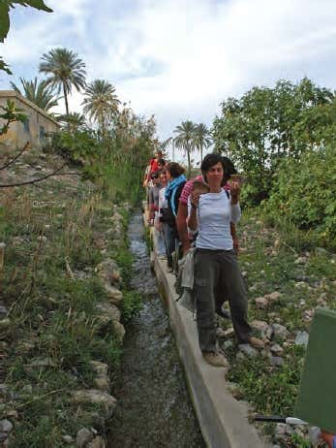
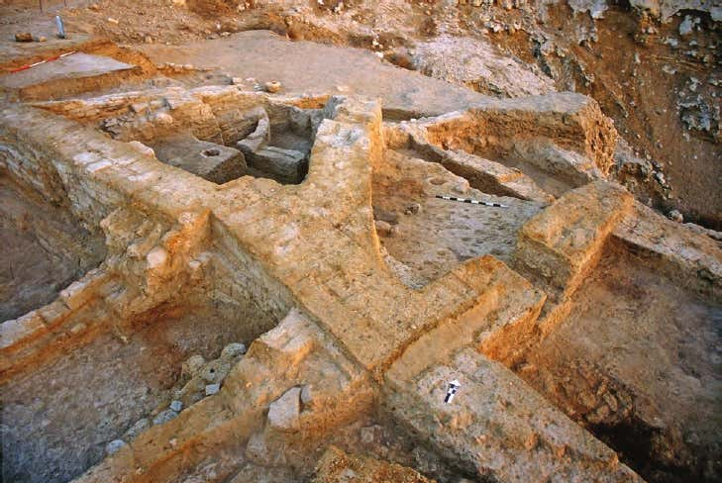
1997-2019年，意大利的考古队也进行了发掘。
Notes:
1997年，意大利的考古队也进行了挖掘。这几支考古队在耶利哥古城墙中都发现非常符合圣经记载的遗迹。

Slide 41
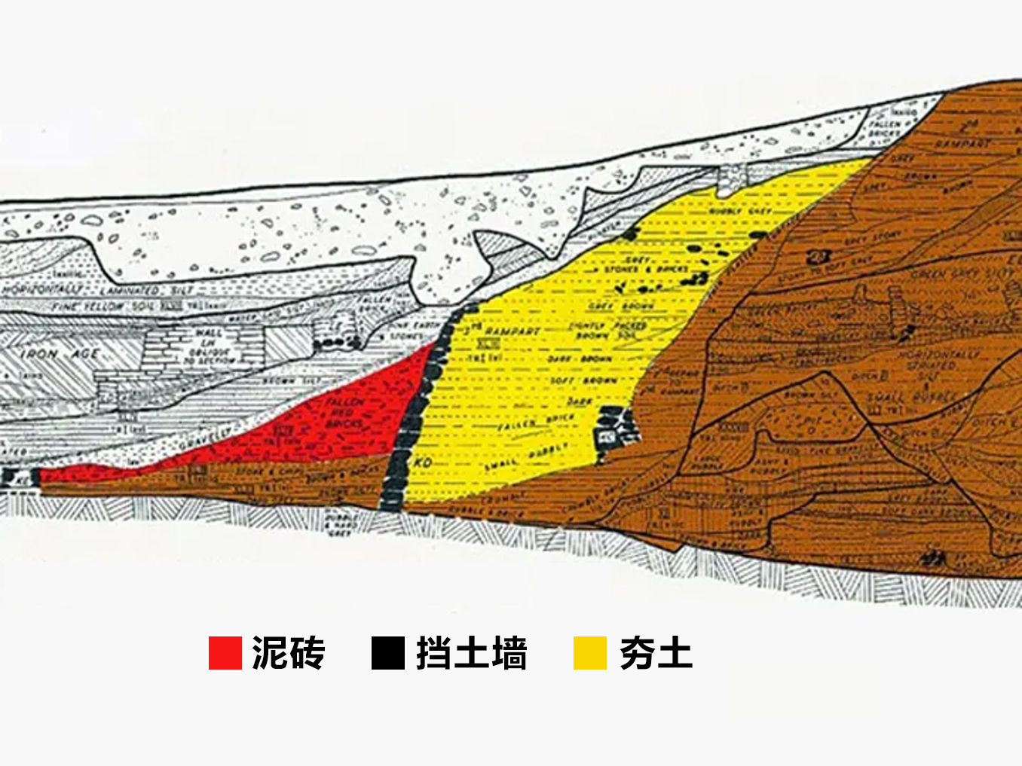
约书亚时代累积的沉积岩
(hang)
Notes:
要注意的是，这是一个侧面图。这张图是根据肯杨的发现绘制的：左手边上面灰白色代表的是约书亚时代之后累积的沉积层。

Slide 42
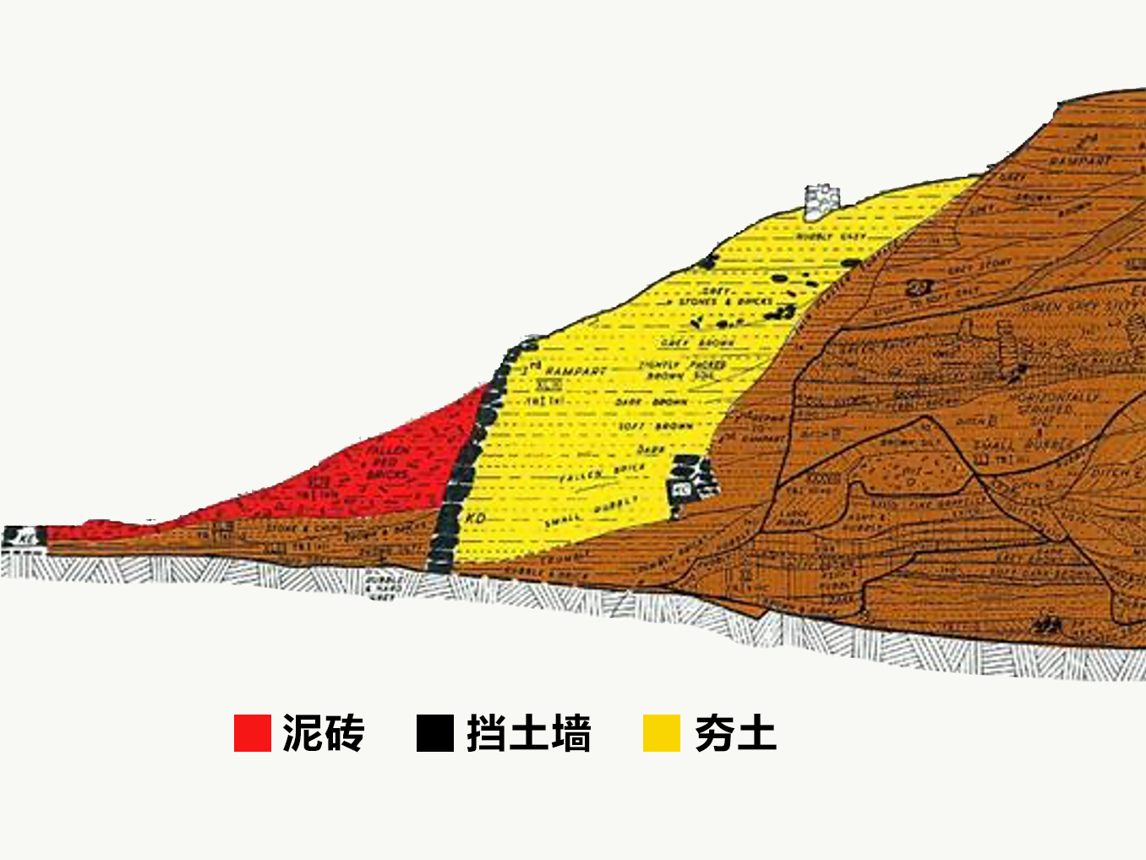
hang
Notes:
我们现在擦去左上角灰色的部分，剩下的就是约书亚时代的城墙。红色的部分是一堆散落的泥砖，泥砖挨着的是一道还竖立着的挡土墙，保护着内部黄色部分的夯土。

Slide 43
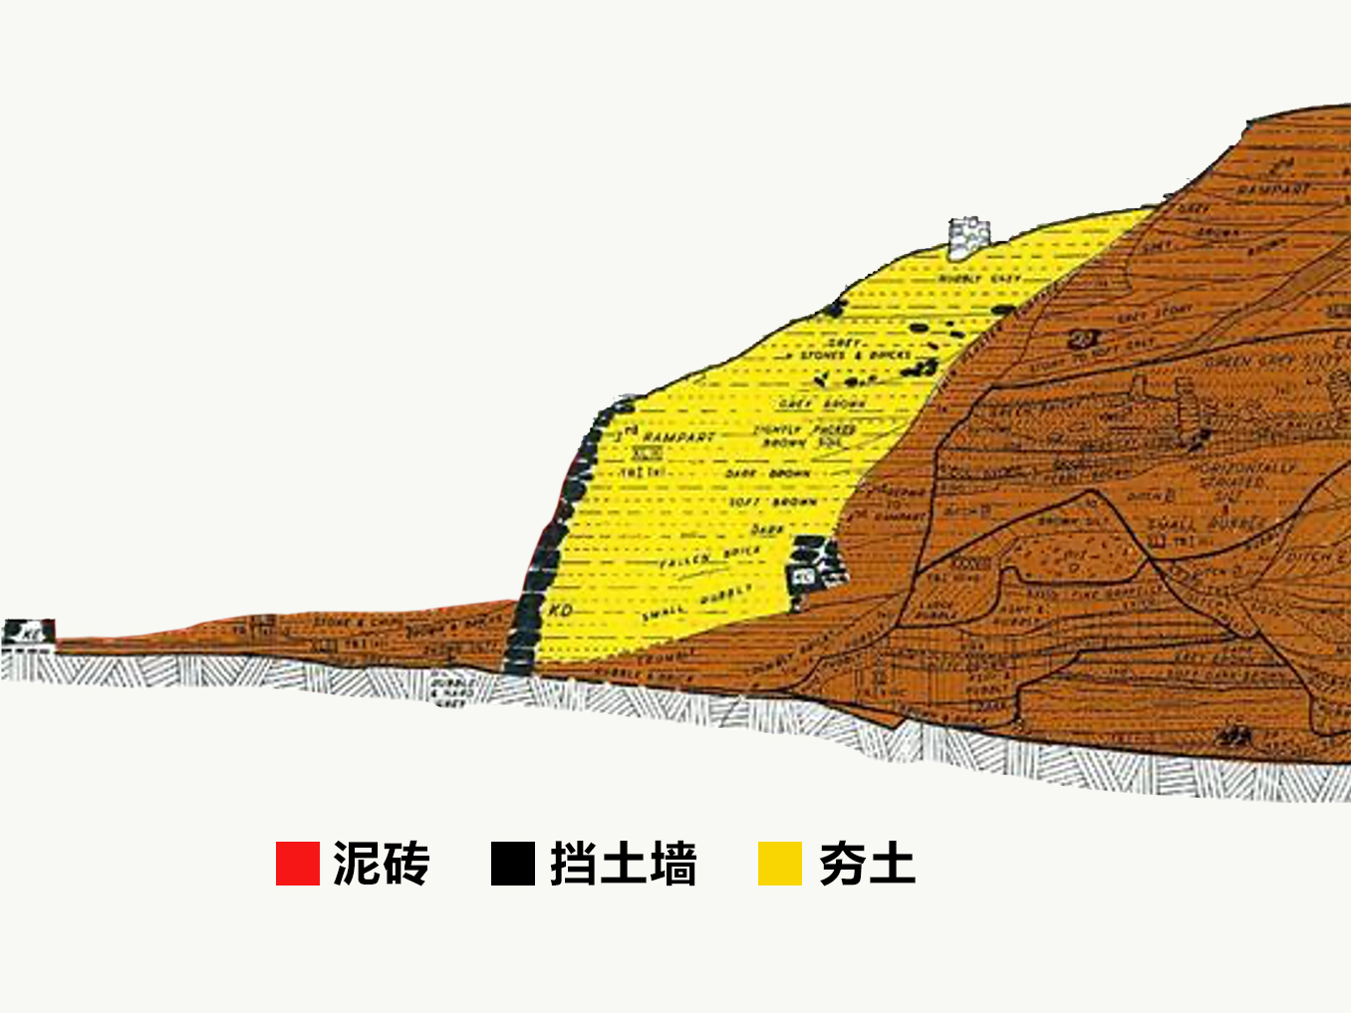
红色泥砖墙
挡土墙
Notes:
在城墙倒塌前是这个样子，红色泥砖墙建在挡土墙之上。

Slide 44
Notes:
在城墙倒塌之后，就变成考古学家现在发现的这个样子。

Slide 45
“塌陷的红色泥砖所堆积的高度几乎和挡土墙一样高，这些泥砖很可能是从位于山坡顶部的上城墙【和/或】……原来建在挡土墙之上的泥砖建筑物塌下来的”。——肯扬
Notes:
肯杨对城墙遗址的描述是这样的：
“塌陷的红色泥砖所堆积的高度几乎和挡土墙一样高，这些泥砖很可能是从位于山坡顶部的上城墙（和/或）……原来建在挡土墙之上的泥砖建筑物塌下来的。”

Slide 46
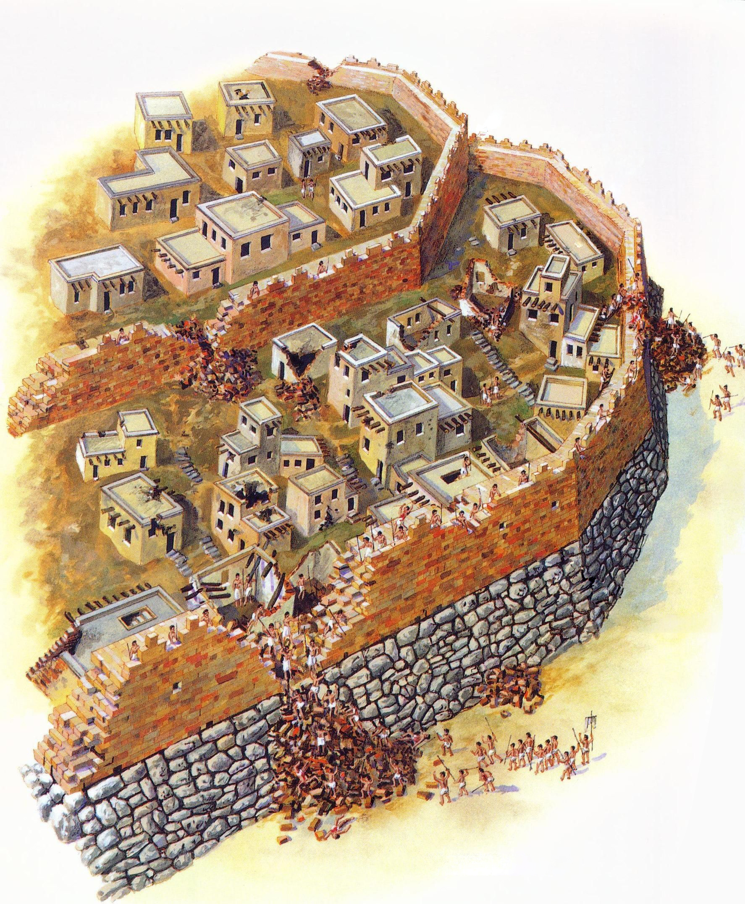
1997年一支意大利考古队在南面城墙发现了完全一样的现象。倒塌的古城在考古界并非新鲜事，但有意思的是，城墙都是往外坍塌，城墙倒塌的特点跟圣经描述的细节十分吻合。
Notes:
1997年一支意大利考古队在南面城墙发现了完全一样的现象。倒塌的古城在考古界并非新鲜事，但有意思的是，耶利哥的城墙都是往外坍塌的，城墙倒塌的特点跟圣经描述的细节十分吻合。

Slide 47
我们看回圣经记载：
约书亚记6:20 于是百姓呼喊，祭司也吹角，百姓听见角声，便大声呼喊，城墙就塌陷！百姓便上去进城，各人往前直上，将城夺取。
Notes:
我们看回圣经的记载：
约书亚记6:20 于是百姓呼喊，祭司也吹角，百姓听见角声，便大声呼喊，城墙就塌陷！百姓便上去进城，各人往前直上，将城夺取。

Slide 48
内层城墙
城墙上的房子
在石头挡土墙上的外层泥砖城墙
外层石头挡土墙
倒塌的泥砖城墙，形成斜坡
Notes:
若是使用攻城器械或武器撞击城墙，墙体一般会向内倒。但是考古学家发现，耶利哥古城几乎全部砖墙是向外倒塌的。同时，约书亚记的描述是：“城墙就塌陷”，希伯来原文可以直译为：“墙倒塌在墙的下方”。如果不了解城墙的构成，就难以理解“墙倒在墙下”是什么意思。但在这些城墙的考古发现基础上，经文的意思便十分清晰了，原来这是指泥砖墙倒在了挡土墙的下方。

Slide 49
红色泥砖墙
四五米高的挡土墙
爬上去也不容易
Notes:
我们来看看攻城的整个过程。
从考古现场来看，目前还遗留数米高的挡土墙，原来在挡土墙之上还竖立着数米高的红色泥砖墙。

Slide 50
向外倒塌的泥砖堆成了斜坡，就是红色部分。
Notes:
当以色列人围城七天之后一起吹号时，墙就倒塌了。向外倒塌的泥砖刚好堆成了一个斜坡，这是考古学家发现堆积在挡土墙前面的红色泥砖斜坡，就是红色部分。

Slide 51
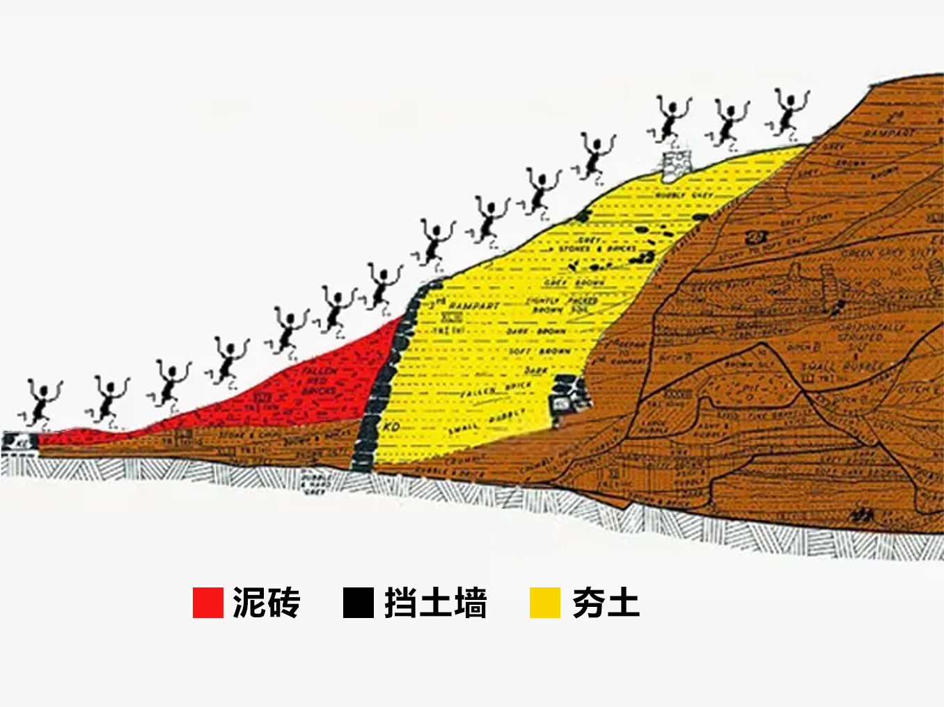
让以色列百姓很容易地爬上挡土墙。
Notes:
这些斜坡让以色列百姓很容易爬上城墙。正如圣经的描述：“各人往前直上。”这是考古学家的发现，跟圣经的记载惊人地一致。如果不是约书亚在现场把这些记录下来，那今天的考古发现为何会如此精准地符合圣经的记载呢？
除了城墙倒塌之外，圣经还谈到其它的细节也得到考古学的印证。

Slide 52
印证当时是谷物收割的日子
Notes:
3.2. 大量谷物印证当时是谷物收割的日子
印证当时是谷物收割的季节

Slide 53
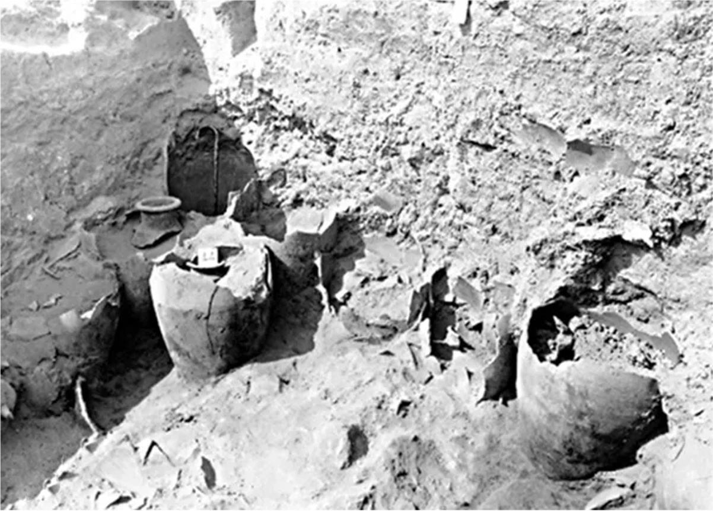
多批考古学团队都在耶利哥古城不同的区域发现了储有碳化谷物的罐子
Notes:
多批考古学团队都在耶利哥古城不同的区域发现了储有碳化谷物的罐子，这些罐子里面存储大量被烧焦的，没有食用的谷物。

Slide 54
其中的谷物从侧面印证了圣经记载的两处细节：
1. 当时刚好是收割的日子因此城内储备了大量谷物。
Notes:
其中的谷物从侧面印证了圣经记载的两处细节：
（1）当时刚好是收割的季节，因此城内储备了大量谷物。为什么城里面的谷物那么多呢？那是因为刚刚收割了，这点也印证了圣经的记载。

Slide 55
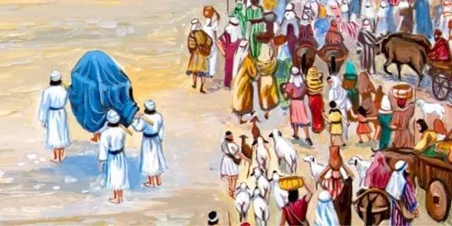
约书亚记3:15 他们到了约旦河，
脚一入水（原来约旦河水在收割的日子涨过两岸）
Notes:
约书亚记3:15 他们到了约旦河，脚一入水（原来约旦河水在收割的日子涨过两岸）

Slide 56
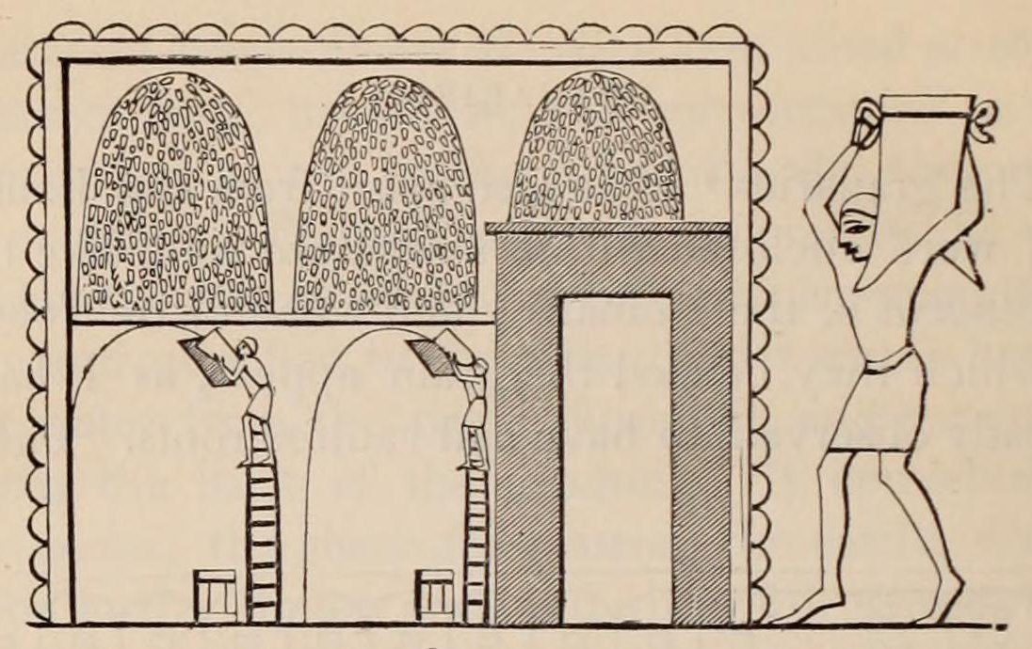
2. 以色列军队围城时间比较短
如果城内粮食充足，守军可以坚持很久。
Notes:
（2）“大量的谷物”从侧面印证圣经记载的第二个细节是：以色列军队围城时间比较短。

Slide 57
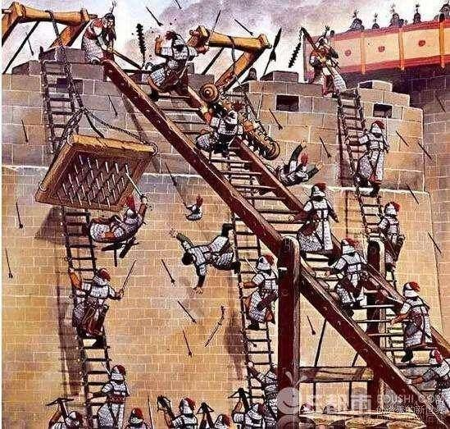
军队会选择收割之前的时期来围攻，
以免守城的军队有过多的粮食。
Notes:
这与历史上常见的围城情况不同。如果城内粮食充足，有一眼活泉，加上耶利哥城地势居高临下易守难攻，守城军应该可以坚持很久，直到粮食消耗殆尽。
古埃及一般会选择收割之前的时期围攻城池，以免守城的军队有过多的粮食，可以坚持很久。但城内大量的粮食储量印证了圣经的记载，说明以色列军队围城的时间比较短。

Slide 58
印证圣经中放火烧城的事情
Notes:
3.3.考古发现印证圣经中放火烧城的事情
印证圣经中放火烧城的记载。按照约书亚记的记载，以色列百姓入城后，便放火烧城。

Slide 59
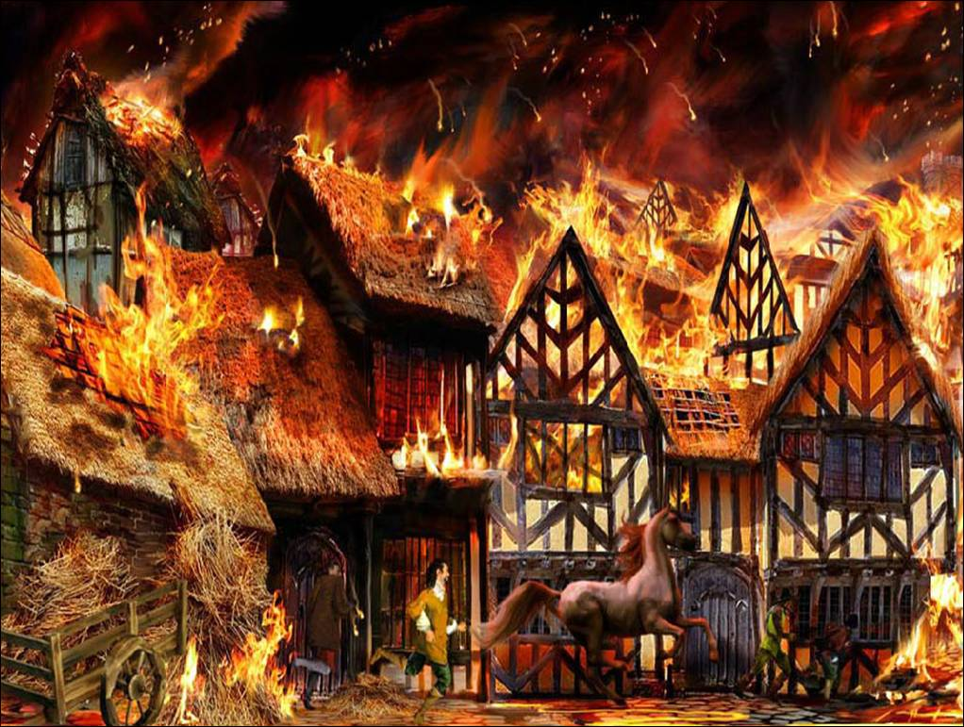
只要挖到约书亚时代的地层，
就会发现大量焚烧留下的灰烬。
Notes:
考古学家的确发现了大火焚城的迹象，无论在古城的哪个位置，只要挖到约书亚时代的地层，就会发现大量焚烧留下的灰烬，有些地方的灰烬厚达一米。

Slide 60
考古学家肯杨的描述：
“这次毁灭是彻底的。墙壁和地板都被火烧得发红发黑，每间房子都有倒塌的砖块、木头和家用器具，大多数房子的残垣断壁都被烧得很厉害，但是在城东边房子的墙体似乎是在焚烧前倒塌的。”
约书亚记的记载：
约书亚记6:24“众人就用火，将城和其中所有的焚烧了。”
Notes:
以下是考古学家肯杨的描述:
“这次毁灭是彻底的。墙壁和地板都被火烧得发红发黑，每间房子都有倒塌的砖块、木头和家用器具，大多数房子的残垣断壁都被烧得很厉害，但是在城东边房子的墙体似乎是在焚烧前倒塌的。”
虽然这位考古学家认为耶利哥城不是约书亚时代的遗迹，但是她的描述恰恰印证了约书亚记6:24记载：“众人就用火，将城和其中所有的焚烧了”。而且她也承认城墙是在大火前倒塌的。

Slide 61
以色列民遵行上帝的教训
没有掠走谷物
Notes:
3.4.考古发现印证以色列民遵行上帝的命令，没有掠走谷物
以色列民遵行上帝的教训，没有掠走谷物。

Slide 62
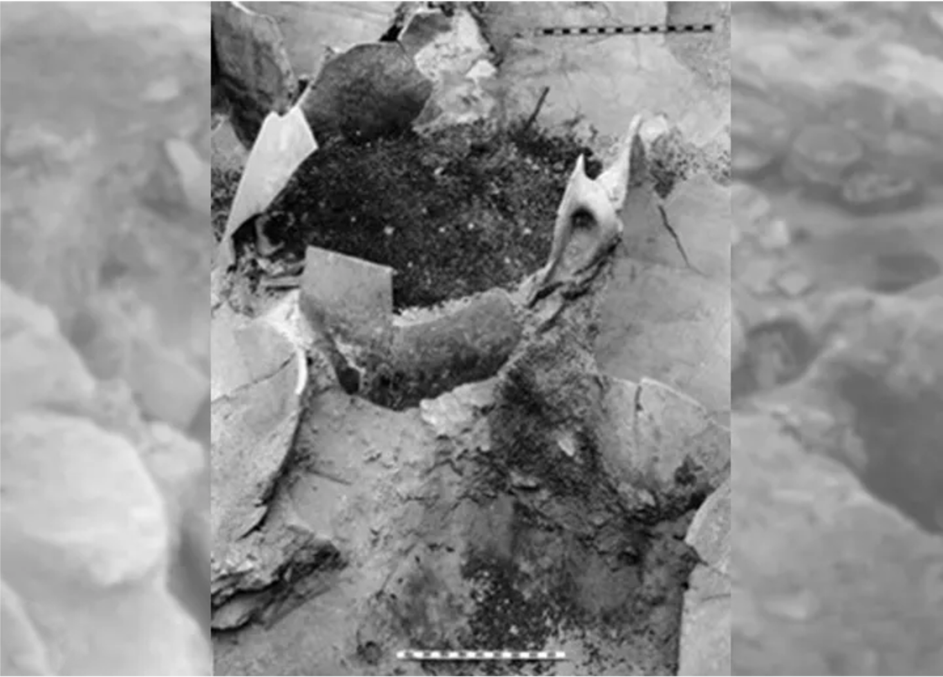
在耶利哥古城
装在罐子里面被烧焦的谷物
Notes:
在考古挖掘中找到谷物的几率是很小的，因为敌军通常会把粮食夺走。

Slide 63
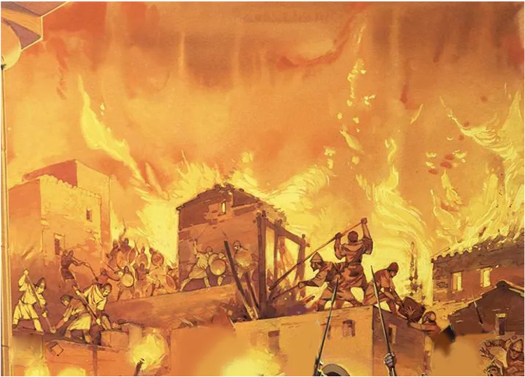
以色列民遵行上帝的教训
没有掠走谷物
Notes:
在战争中纵火是常见的做法，秦始皇的阿房宫就是毁于大火。但一般敌方纵火前会把有价值的东西拿走。在战争和日常生活中，粮草都非常重要。因此考古挖掘中很少会在沦陷的城内发现粮食的遗迹。但考古学家在被焚烧的耶利哥城内的陶罐中意外发现不少碳化的谷物，它们明显是在大火中被烧焦的。为什么攻占耶利哥的军队会留下这些食物？

Slide 64
约书亚记 6:17“这城和其中所有的，都要在耶和华面前毁灭，……18 务要谨慎，不可取那当灭的物”。
Notes:
我们从圣经的记载中找到原因。约书亚记6:17-18 “这城和其中所有的都要在耶和华面前毁灭，……务要谨慎，不可取那当灭的物，”上帝禁止以色列百姓拿耶利哥城的东西，因此以色列百姓都没敢掠取在战争时期极为宝贵的粮食。

Slide 65
内层城墙
城墙上的房子
向外倒塌的城墙
在石头挡土墙上的外层泥砖城墙
外层石头挡土墙
倒塌的泥砖城墙，形成斜坡
Notes:
很明显，考古学家的发现强有力地证明圣经历史的真实性，向外坍塌的城墙，

Slide 66
被火毁灭的城市
存留下来的谷物
Notes:
被火毁灭的城市， （P 击）存留下来的谷物，这些都完全印证了圣经的记载。按道理所有考古学家都应该承认这些都符合圣经，但是有些考古学家不承认。

Slide 67
为什么有些考古学家不承认
约书亚记载的历史呢？
他们承认这些发现，但是他们推断是属于另外一个时期，他们否认是这些发现是来自约书亚的时代。
Notes:
为什么呢？他们承认这些发现，但是他们推断是属于另外一个时期，他们否认这些发现是来自约书亚的时代。所以下面我们还要谈时间的问题。
我们知道，可以通过被埋藏的陶器确定考古地层的年代。

Slide 68
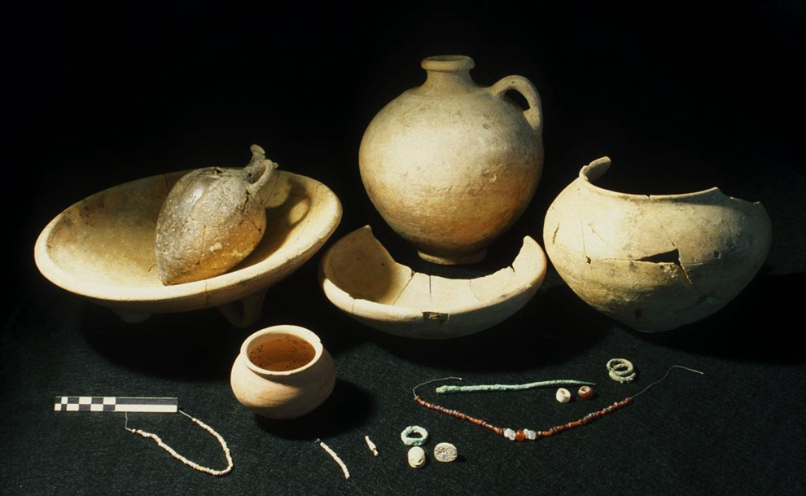
耶利哥古城出土的陶器
Notes:
3.5. 出土的陶器证明耶利哥遗迹是约书亚时代的耶利哥
下面，我们看一看耶利哥古城出土的陶器。

Slide 69
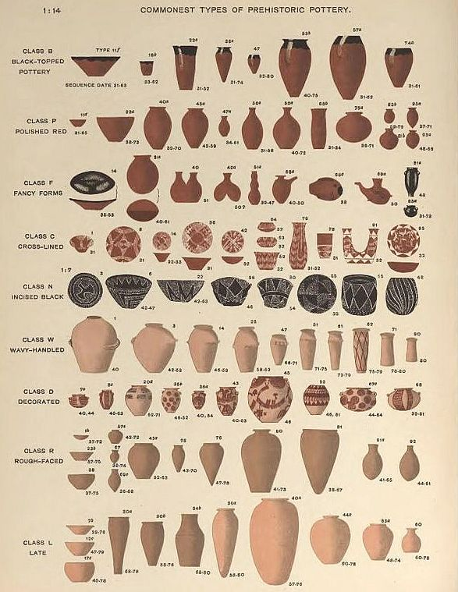
Notes:
不同的陶器会出现在不同的考古地层中，这些陶器被考古学家用来判断埋藏该陶器的地层是属于哪一个年代。不同时期流行的陶器样式都不一样。下面我们举个例子。

Slide 70
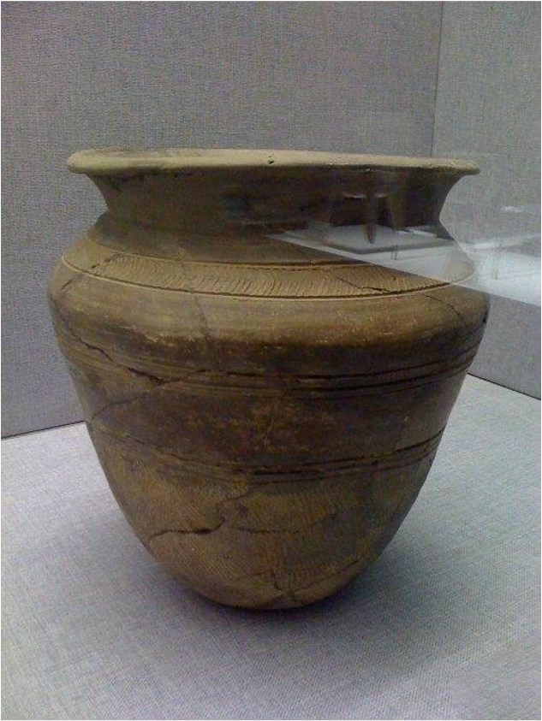
这是夏朝的陶器
夏代陶器以泥质灰陶、夹砂陶较多，黑陶（包括黑衣灰陶）和棕陶第二多，红陶已极少见。
Notes:
我们看到，夏代陶器以泥质灰陶、夹砂陶较多，黑陶（包括黑衣灰陶）和棕陶次多，红陶极少见。

Slide 71
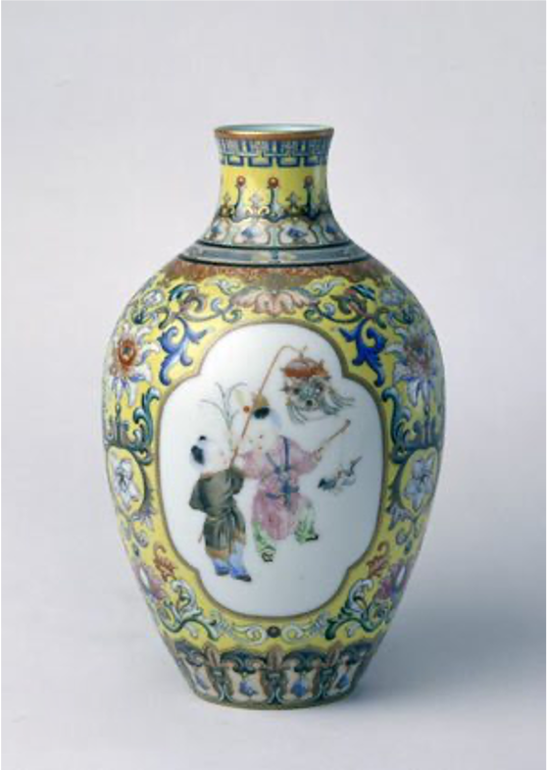
这是清朝的陶器
清朝瓷器的装饰艺术纹饰、内容、手法最为多样，色彩丰富。
我们可以从出土的陶片判断埋藏地层的年代。
Notes:
而清代瓷器的装饰艺术纹饰、内容、手法最为多样，色彩丰富。于是我们可以从出土的陶片去判断埋藏地层的年代。

Slide 72
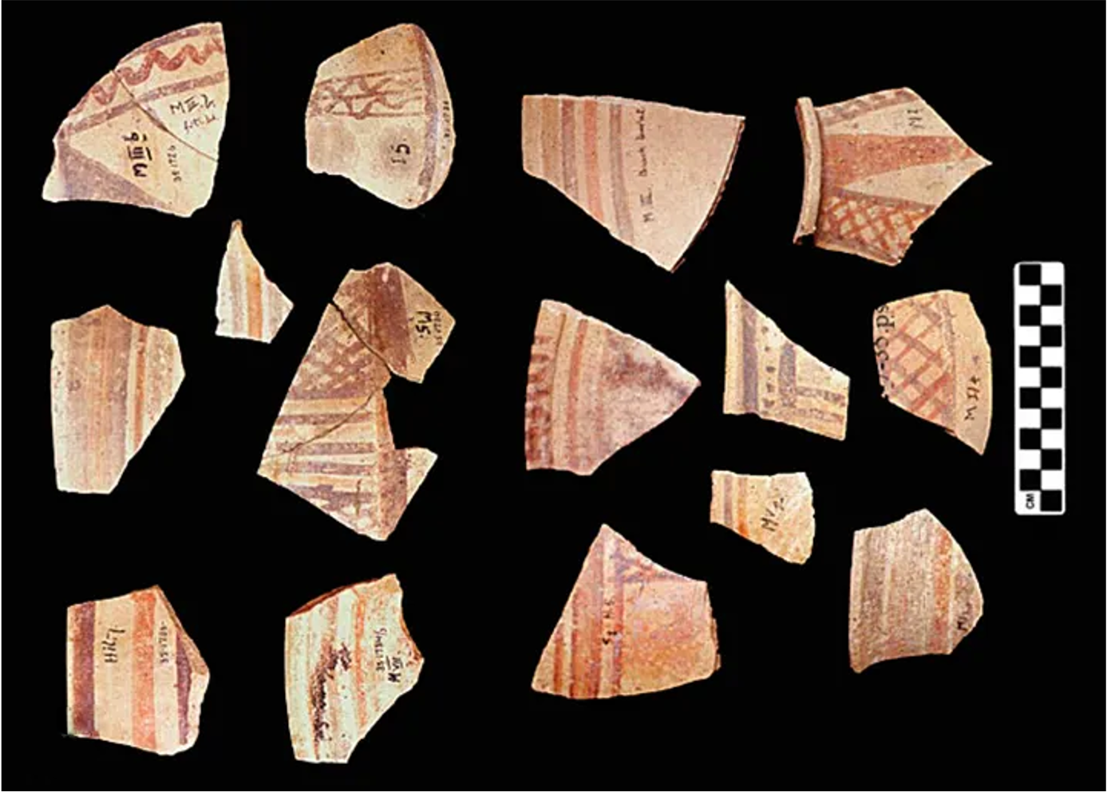
Notes:
同样，肯杨没有在耶利哥古城第四城的地层中找到铜器时代（即约书亚时代）的代表性陶器。因此，根据她的判断，这个古城要早于约书亚的时代，约书亚到该地的时候，城已经毁灭。
值得一提的是，在肯杨之前的考古学家贾斯唐认为该遗址就是约书亚时代的耶利哥，但是肯杨关于耶利哥城的研究结论改变了主流考古学界对这段历史的认识，对约书亚记史实性产生质疑。

Slide 73
Notes:
后来，另有专门研究陶器的考古学家伍德（Bryant Wood）梳理了耶利哥古城出土的陶器，发现肯杨之所以没有发现她期待的陶器（塞浦路斯风格的陶器），是因为肯杨挖掘的区域不大，且主要是在城墙边上的贫民区挖，难怪找不到这种进口的上等器皿，找到的都是她称之为“朴素”的陶器。

Slide 74


Notes:
但是，伍德发现早在30年代，贾斯唐在耶利哥皇宫附近挖出的陶器中，就有双色陶片。这些双色纹样所代表的就是塞浦路斯陶器的风格，它们正是铜器时代晚期的代表性风格，足以证明城墙倒塌并遭焚烧的耶利哥遗迹就是公元前1400年约书亚时代的耶利哥。

Slide 75
耶利哥古城
内城
外城
Notes:
4.耶利哥城事件的历史教训
耶利哥城的事件给我们很多宝贵的教训：

Slide 76
存留下来的谷物
1. 记载了以色列人的顺服
Notes:
（1.）以色列人的顺服：考古发现印证了他们的顺服。考古学家在被焚烧的耶利哥城内的陶罐中意外发现不少碳化的谷物，它们明显是在大火中被烧焦的。为什么以色列百姓会留下粮食呢？因为他们顺服神的旨意和命令：不可取那当灭的物。

Slide 77

耶利哥城坍塌给我们的启示
1. 记载了以色列人的顺服
2. 记载了神的审判
Notes:
（2.）神的审判：耶利哥是迦南地的城，是以色列人进入迦南的第一个城。整个迦南地的人都犯了极重的罪，他们的罪与日俱增，所以被以色列人攻打和征服。他们的罪有很多方面，比如将自己的孩子用火焚烧献给他们的假神；他们寺庙中有很多妓女等。所以上帝通过以色列人的手审判了耶利哥城的人。

Slide 78

耶利哥城坍塌给我们的启示
1. 记载了以色列人的顺服
2. 记载了神的审判
3. 神灭绝了耶利哥古城的人并不是不公平，也不是残忍，因为他们也有一个机会像喇合一样
Notes:
（3.）神灭绝了耶利哥古城的人并不是不公平，也不是残忍。这里的公平是什么？这是指耶利哥城的人也有一个机会像喇合一样。其实，神在以色列人进入迦南之前四百年就说，给他们四百年的时间（创世记15章），他们都有机会悔改。但是耶利哥城的人没有悔改，最后除了喇合一家以外，其他耶利哥城的人都被灭绝。其实在耶利哥城在被攻陷前的40年，耶利哥的人都知道以色列的神的事迹。上帝爱人，不愿意有一人沉沦，希望人人都悔改，所以给人一个悔改的机会和时限。神灭绝了耶利哥，只是因为耶利哥人拒绝悔改和得救的机会。

Slide 79

耶利哥城坍塌给我们的启示
1. 记载了以色列人的顺服
2. 记载了神的审判
3. 神灭绝了耶利哥古城的人并不是不公平，也不是不残忍，因为他们也有一个机会向喇合一样
4. 现在你也有一个机会，接受福音归向神
Notes:
（4.）现在你也有一个机会，接受福音，归向神。你已经学过这些证据。你要么像喇合一样，顺从和悔改，要么就像耶利哥人一样灭亡。

Slide 80

下节课
再见！
Notes:
祷告结束。

